Slide 1
Звіт про стажування у Східному Університеті Вашингтону за Програмою Підтримки Адміністрування Університетів
16 вересня – 9 листопада 2012 р.
Співаковський О.В.,
перший проректор ХДУ

Slide 2
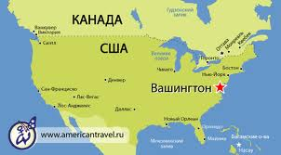
Програма підтримки адміністрування університетів, організована Радою міжнародних наукових досліджень та обмінів
16 вересня 2012 р.
Тиждень вступних воркшопів
Jerry Anyan
Augustus Brew
Noela Jonathan
Aliaksandr Kalbaska
Liliya Morska
Patrick Mutimba
Daniel Stephen
Robert Suriasyan
Alexandr Spivakovsky
IREX
Програма передбачає написати :
власне дослідження (так-зване case study);
звіт про результати дослідження та можливості використання досвіду у вузах України.
Notes:
«teambuilding»

Slide 3
Східний Університет Вашингтону (Eastern Washington University)
Місія університету:
Східний Університет Вашингтону (СУВ) розширює можливості для особистого розвитку за допомогою передового досвіду в галузі навчання.
Опікунська рада
Президент
Заступники
Директор
Директор
Директор
Проректор з академічних питань
Проректор зі студ. питань
Проректор з фінансів
Проректор з розвитку
Директор
ВІТ
Notes:
Місія університету:
«Східний Університет Вашингтону (СУВ) розширює можливості для особистого розвитку за допомогою передового досвіду в галузі навчання».

Slide 4
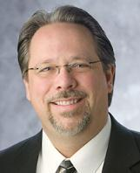
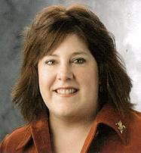
Наукові консультанти
Доктор Гарі Л. Пратт
Директор Відділу інформаційних технологій
Катерина Діксон
Виконавчий директор відділу глобальних ініціатив
Notes:
Моїми науковими керівниками було призначено доктора Гарі Л. Претта, Директора Відділу інформаційних технологій, та Катерину Діксон, Виконавчого Директора Відділу глобальних ініціатив. У підпорядкуванні доктора Гарі Л. Претта знаходиться приблизно 85 співробітників.

Slide 5
Фокус дослідження
Дослідження присвячене вивченню американського досвіду управління ІТ активами університету в контексті синхронізації управління іншими ключовими активами.
Аспекти:
Управління інформаційними технологіями;
Організаційна структура університету;
Різні активи;
Стратегічне планування розвитку університету (в контексті управління інформаційними технологіями);
Структура підрозділів (згідно з обов'язками та відповідальністю підрозділу);
Право на прийняття рішень і розподіл обов'язків при використанні ІТ для стимулювання бажаної поведінки.

Slide 6
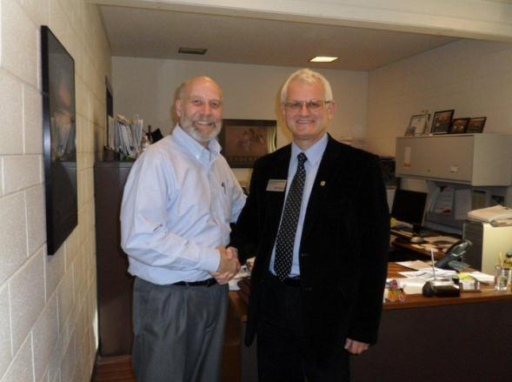
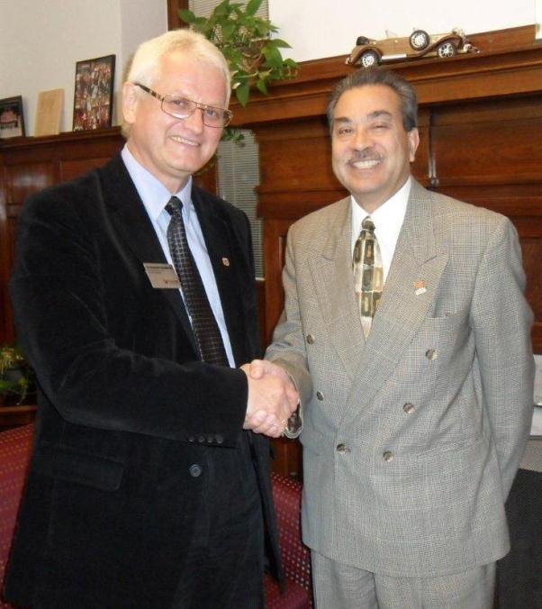
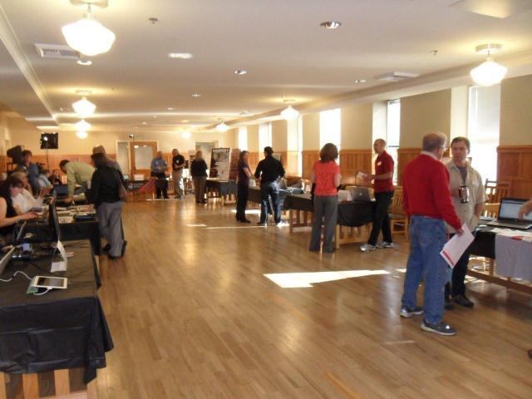
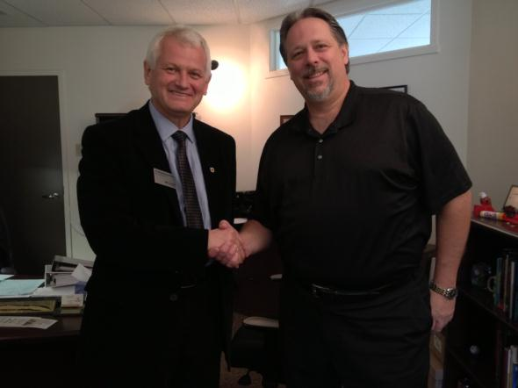
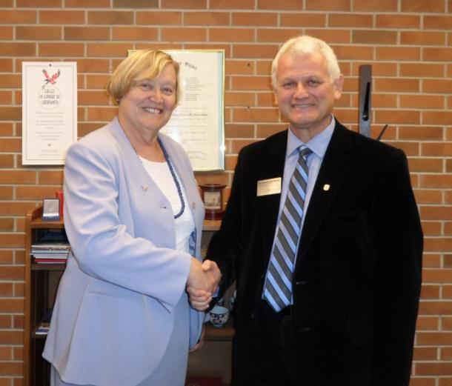
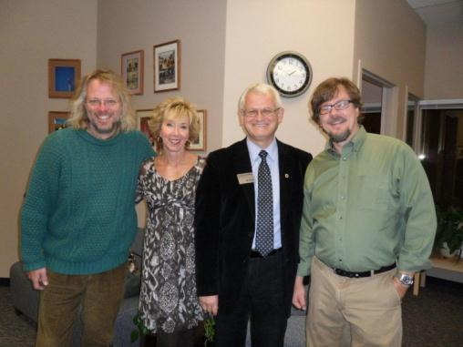
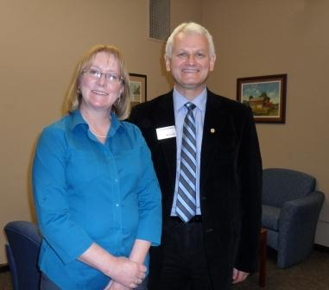
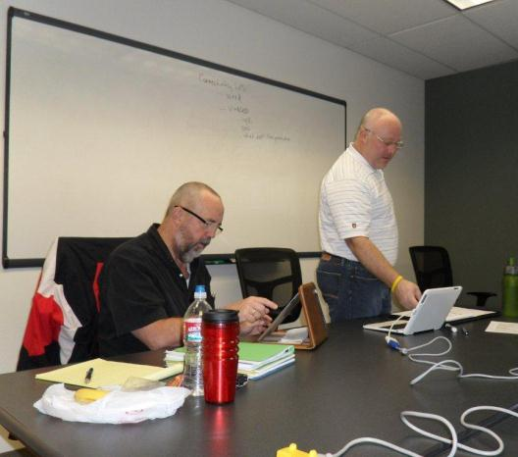
Проведені зустрічі
і багато інших…
Notes:
В рамках стажування, з метою збору матеріалу для case study шляхом інтерв’ювання адміністраторів СУВ, мною було проведено наступні зустрічі:
з Президентом Східного Університету Вашингтону Dr. Rodolfo Arevalo;
з Віце-Президентом з питання фінансування університету Michael Westfall;
з Віце-Президентом з питань бізнесу та фінансів Mary E. Voves;
з Директором Відділу Ресурсів, Прав та Ризиків Jolynn Rogers;
з Деканом Коледжу Наук, Здоров’я та Інженерії Dr. Judd A. Case;
з Деканом Коледжу Мистецтв, Літератури та Навчання Dr. Lynn Briggs;
з Деканом Коледжу Бізнесу та Громадського Адміністрування Martine Duchatelet;
з Віце-Президентом зі студентських питань Dr. Stacey Morgan Foster;
з Віце-Президентом з питань вступу Lawrence Briggs;
з Проректором з питань адміністрування навчального процесу Dr. Linda Kieffer;
з Директором департаменту урядових відносин David Buri;
з проректором з питань бакалаврату Dr. Colin Ormsby;
з проректором з магістратури, досліджень, академічного планування та оцінювання Ron Dalla;
з Деканом Коледжу Соціальних та Dr.Vickie Rutledge Shields та багато інших.

Slide 7
Методи збору інформації
Порівнювання – порівняльна таблиця ІКТ-інфраструктур СУВ та ХДУ була заповнена спільно з доктором Гарі Л. Праттом ;
Спостереження;
Проведення інтерв’ю;
Професійне опитування – розроблено шаблони анкет, розповсюджено серед менеджерів СУВ, адміністраторів ХДУ;
Робота в бібліотеці.

Slide 8
Висновки
Існує суперечність між природою ІКТ розвитку і досить високою інертністю життєвого циклу університету.
У першу чергу це впливає на зміну поведінки персоналу щодо використання ІКТ у професійній діяльності.
Вирішення цього протиріччя, за результатами інтерв’ю та анкетування, лежить у площині використання конгруентної моделі, в якій основним компонентом є перехід до неформальної моделі управління з проведенням інтерв'ю, створенням комітетів і груп обговорень серед студентів, адміністраторів та персоналу і т.д.

Slide 9
Книга
Результатом дослідження стала книга під назвою "Моє ситуаційне дослідження "Управління ІТ-активами університету в контексті синхронізації управління іншими ключовими активами університету", або як виконувати проектні дослідження", яка вийшла друком англійською та українською мовами".

Slide 10
Результати
Американський досвід управління та діяльності університету, методи розподілу повноважень та ролей, а також їх порівняння з відповідними аспектами функціонування вітчизняних вищих навчальних закладів, після ретельного обміркування лягли в основу Концепції розвитку ХДУ на 2012 – 2022.
2022
2012

Slide 11
Стратегія розвитку
Матеріал, отриманий під час перебування у СУВ, також дозволив мені створити попередній Стратегічний план розвитку ІКТ у Херсонському державному університеті.
Цей документ, після його узгодження та затвердження, може стати шаблоном для реформування та розробки стратегічних планів розвитку в інших областях діяльності ХДУ.

Slide 12
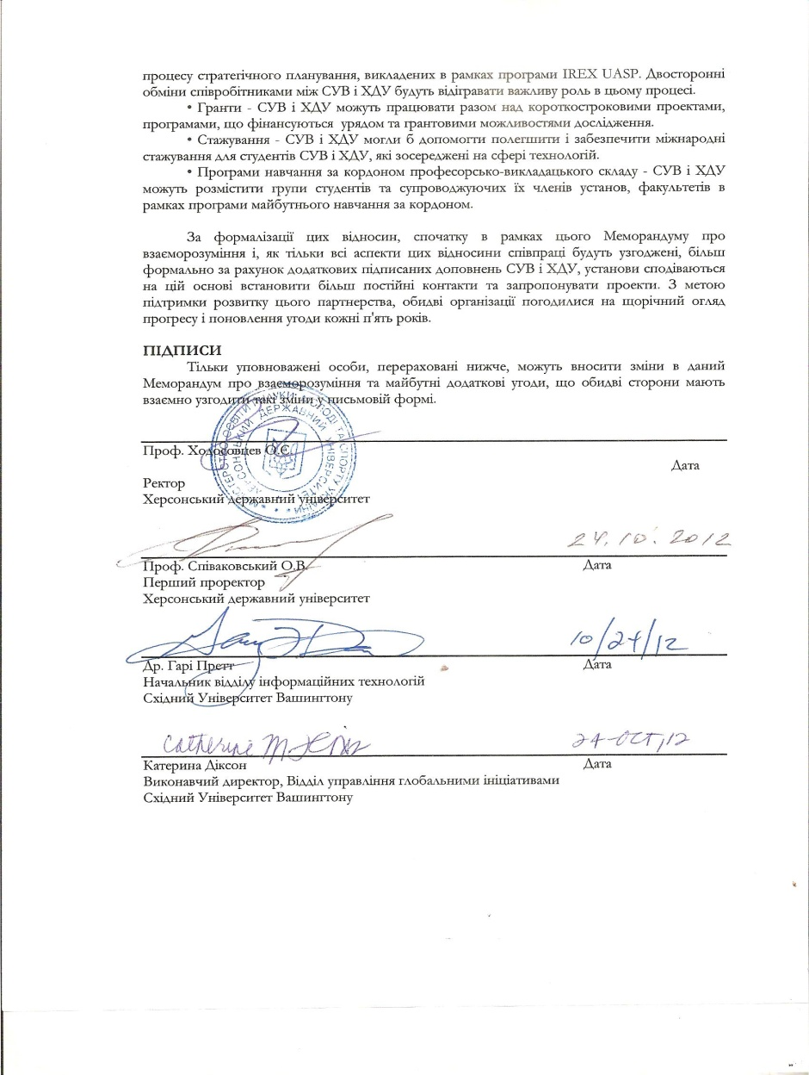
Меморандум про взаєморозуміння

Slide 13
Напрями співпраці СУВ та ХДУ
Консалтинг – представники Відділу інформаційних технологій СУВ можуть виступати в якості стратегічних консультантів у підтримку бажання ХДУ по здійсненню процесу стратегічного планування.
Отримання грантової допомоги – СУВ і ХДУ можуть працювати разом над короткостроковими проектами, програмами, що фінансуються урядом та організаціями, які надають гранти на дослідження.
Стажування – СУВ і ХДУ могли б допомогти полегшити і забезпечити міжнародні стажування для студентів СУВ і ХДУ, які зосереджені на сфері інформаційних технологій.
Програми навчання за кордоном професорсько-викладацького складу – СУВ і ХДУ можуть розмістити групи студентів та членів установ, що їх супроводжують, факультетів в рамках програми майбутнього навчання за кордоном.
Двосторонні обміни співробітниками між СУВ і ХДУ будуть відігравати важливу роль у цьому процесі.
Notes:
Консалтинг – представники Відділу інформаційних технологій СУВ можуть виступати в якості стратегічних консультантів в підтримку бажання ХДУ по здійсненню процесу стратегічного планування. Двосторонні обміни співробітниками між СУВ і ХДУ будуть відігравати важливу роль в цьому процесі.
Отримання грантової допомоги – СУВ і ХДУ можуть працювати разом над короткостроковими проектами, програмами, що фінансуються урядом та організаціями, які надають гранти на дослідження.
Стажування – СУВ і ХДУ могли б допомогти полегшити і забезпечити міжнародні стажування для студентів СУВ і ХДУ, які зосереджені на сфері інформаційних технологій.
Програми навчання за кордоном професорсько-викладацького складу – СУВ і ХДУ можуть розмістити групи студентів та супроводжуючих їх членів установ, факультетів в рамках програми майбутнього навчання за кордоном.

Slide 14
Спільний проект
Спільний проект між СУВ та ХДУ у сфері реформування та розвитку ІКТ нашого університету планується подати для отримання гранту від IREX, оскільки, за умовами програми IREX UASP, гранти на реалізацію пілотних проектів надаються в ході відкритого конкурсу для випускників програми.

Slide 15
Дякую за увагу!

